Slide 1

PROGRESS REPORT
2026. 06. 09
Hakjae Kim
Department of Advanced Materials Science and Engineering
Sungkyunkwan University
2066, Seobu-ro, Jangan-gu, Suwon-si, Gyeonggi-do, Korea
[e-mail: hjkim24@g.skku.edu]

Slide 2
1. Overview
0527 이후 — Progress Overview
▌ 알고리즘
· α-knob multi-mode (latency / throughput / blended) 도입
· Async chain forwarding + ResultReady 역방향 채널
· Mirror cache + Trailer 기반 attribution
▌ 측정
· 8-worker Jetson fleet (Orin Nano ×6, AGX Orin MAXN, AGX Xavier)
· OPT-350M 24-cell matrix + Llama-3.2-1B 9-cell sub-matrix
· Profiler 두 버그 fix → AGX MAXN 의 16× 우위 처음 노출
▌ 결과물
· 영문 LaTeX paper (acmart sigconf, 8p) + 한글 LaTeX paper (KICS, 4p)
· 모든 section outline → real prose 완료
2

Slide 3
2. Algorithm Evolution
알고리즘 진화 — 0527 의 단일 throughput DP 에서 확장
▌ α-knob multi-mode
rank(ψ) = (1−α) Σ T(s) + α · max T(s)
α=0 latency (EdgeShard) · α=1 throughput (Jupiter) · 0<α<1 blended
→ 같은 DP forward 가 3-mode 를 모두 지원 (cell = (sum, max) tuple)
▌ Async chain forwarding
· 동기 chain 의 hidden cost: C streams × N stages = CN 핸들러 thread 점유
· 비동기 fire-and-forget + ResultReady reverse channel
· C=16 에서 +17–47% throughput, chain-length-independent
▌ Mirror cache + Trailer attribution
· Worker → coordinator 단방향 MirrorActivation RPC (per-stage, ~1.2ms)
· gRPC trailer 에 실패 stage 의 (start, end) stamp → 원본 ψ_0 에서 lookup
· Heartbeat 가 substitute 한 후에도 진정으로 죽은 worker 정확 식별
3

Slide 4
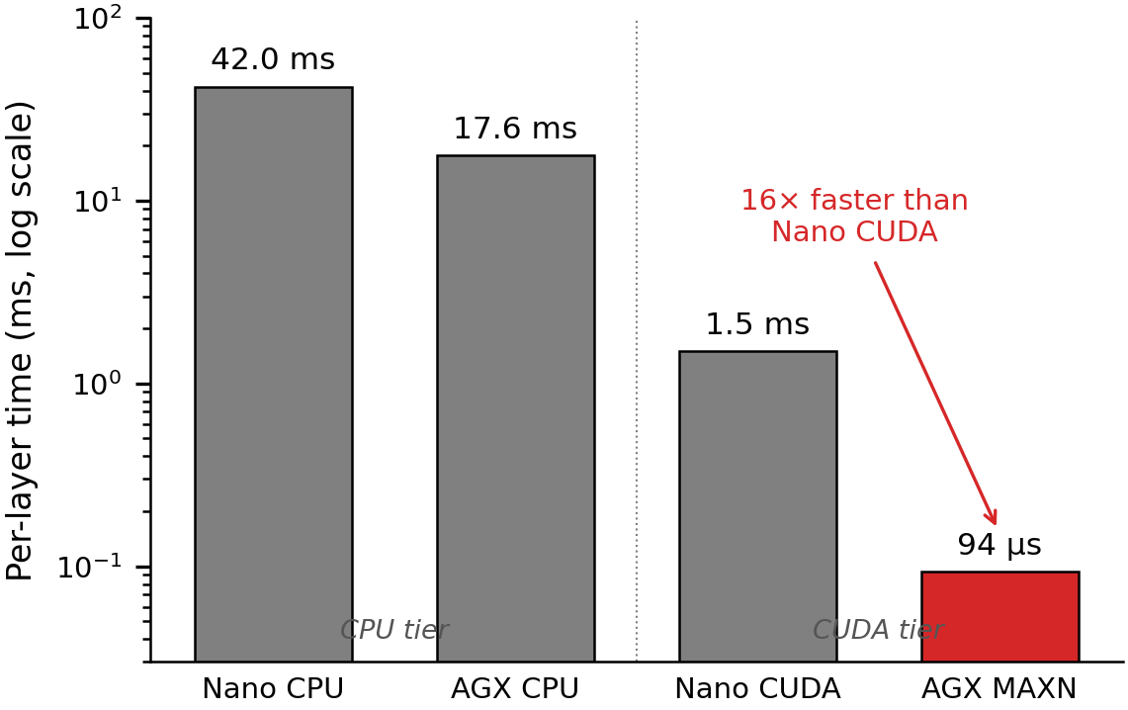
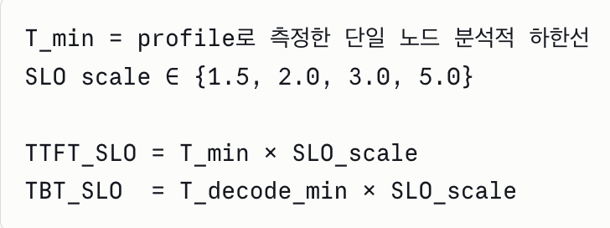
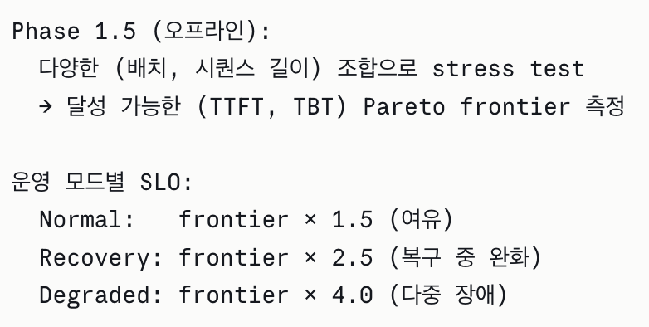
3. Measurement Infra
측정 인프라 + AGX MAXN 의 16× 발견
▌ 8-worker Jetson fleet
· Orin Nano 8GB × 6
· AGX Orin (MAXN power mode) × 1
· AGX Xavier × 1
· Mac coordinator, 동일 LAN
▌ 두 profiler 버그 fix
· 버그 1: tokenizer padding silent no-op
(seq_length 무관하게 동일 측정)
· 버그 2: perf_counter() 가 CUDA
async kernel launch overhead 만 측정
▌ fix 후 AGX MAXN @ seq=64 decode:
Nano CUDA 대비 16× faster
→ heterogeneity 가 본격 발현
4

Slide 5
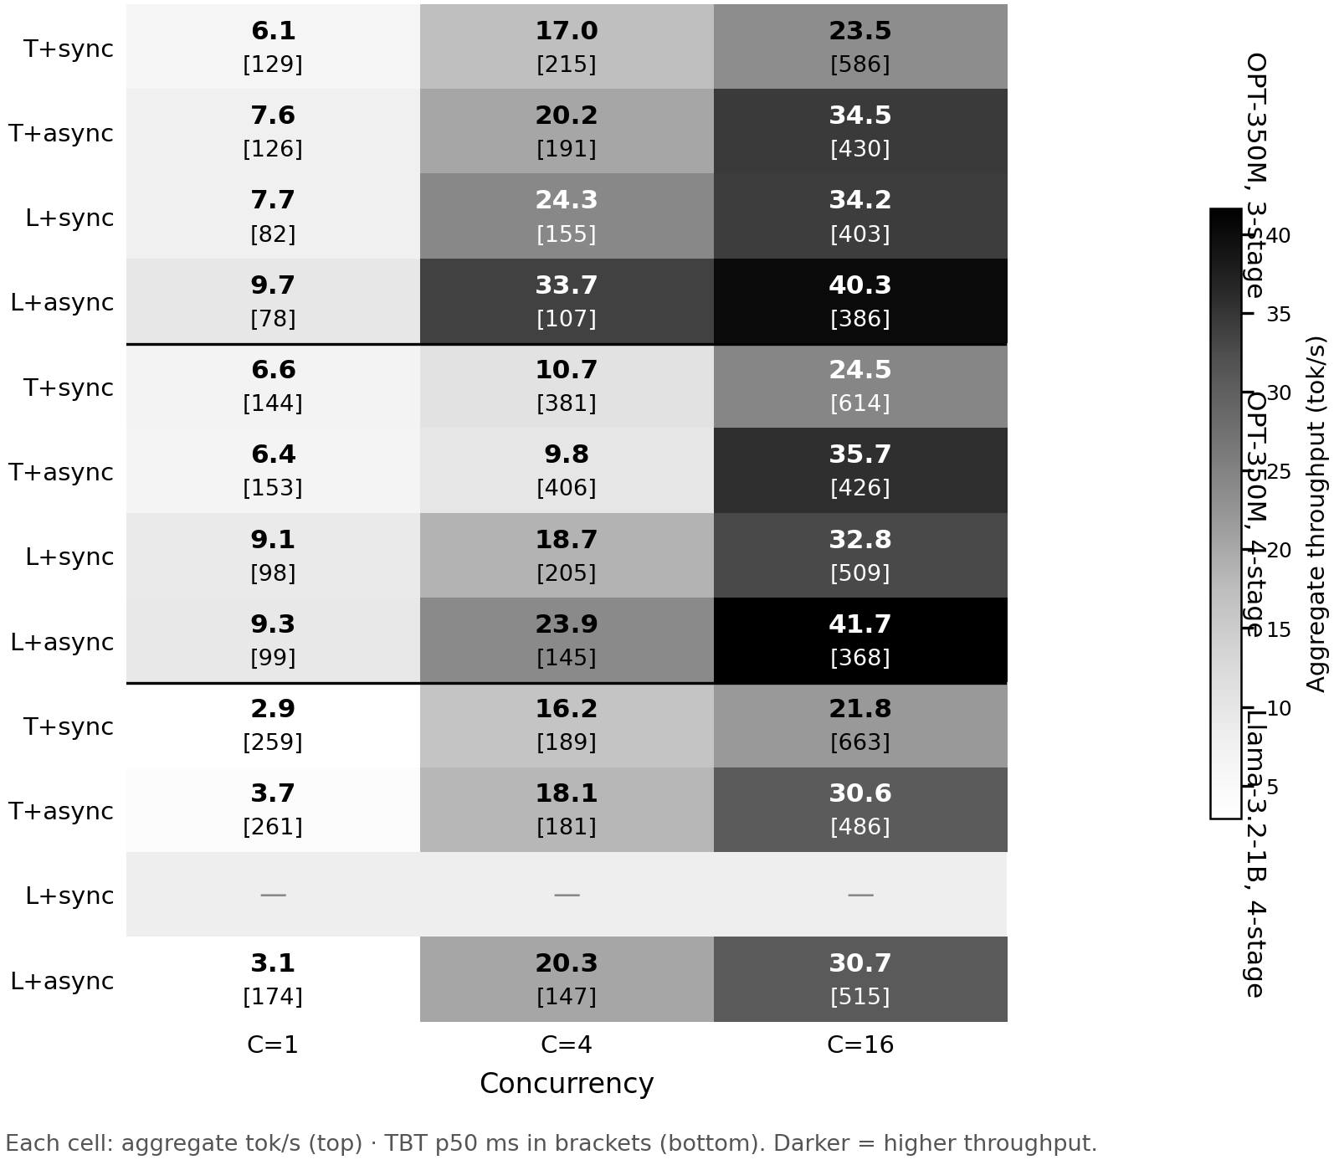
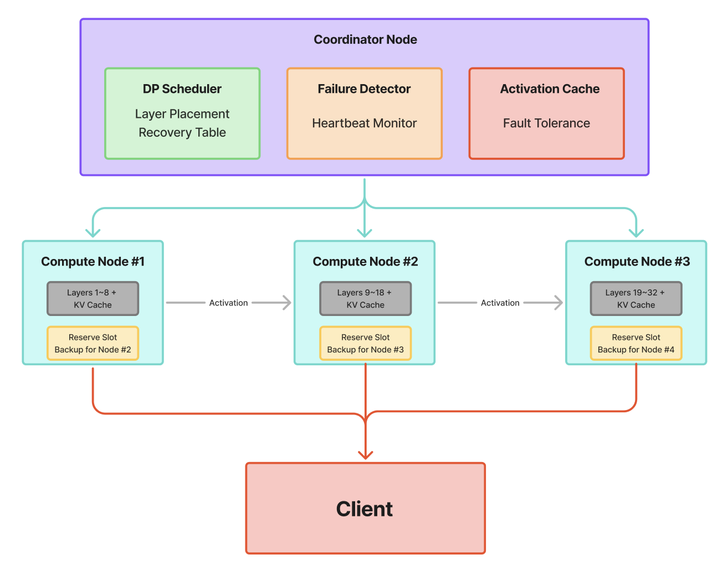
4. Headline Result
Headline — L≻T 우위는 두 모델 크기에 걸쳐 C≥4 에서 구조적
▌ 24-cell OPT-350M matrix
(2 chain × 4 cell × 3 C)
+ 9-cell Llama-1B sub-matrix
▌ 핵심 finding
· OPT-350M 24 점 모두에서
L ≻ T (pairwise)
· Best: L+async @ C=16 4-stage
= 41.65 tok/s
· Worst: T+sync @ C=16 3-stage
= 23.49 tok/s
· +77% span — 두 runtime knob
(placement, chain_mode) 으로 cover
▌ Llama-1B (3× 큰 모델) 도 동일 pattern
5

Slide 6
5. Async + Model Scaling
Async chain + 모델 크기 일반화 — C=1 cross-over 발견
▌ Async > sync, chain-length-independent
· T-placement @ C=16: 3-stage +47% (23.49 → 34.49 tok/s)
· 4-stage +46% (24.47 → 35.69 tok/s)
· 동시성에 비례, chain length 에 무관
▌ Model-size generalisation (Llama-3.2-1B, 3× 큰 모델)
· L≽T 가 C ≥ 4 에서 유지 (L+async @ C=4 best, +12% vs T+async)
· 단 C=1 single-stream 에서 T+async > L+async on throughput
(3.74 vs 3.05 tok/s, −18%)
· 그러나 TBT p50 는 여전히 L 우위 (174 vs 261 ms, −33%)
▌ Claim 한정:
Single-stream 큰 모델 regime 에서 throughput-vs-TBT trade-off 발생
6

Slide 7
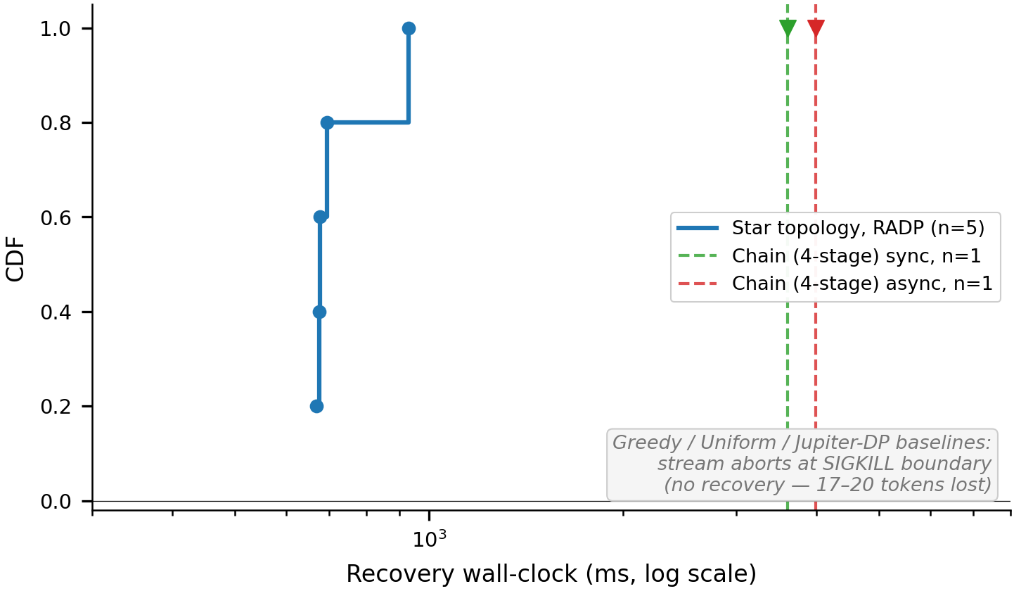
6. Failure Recovery
장애 복구 — Star (5 trials) + Chain (sync/async)
▌ Star topology (RADP)
· SIGKILL × 5 trials
· 5/5 trial 60/60 token 전달
· Recovery: mean 729ms, p95 883ms
▌ Chain topology (4-stage)
· mid-chain (on-6) kill
· Sync: trailer attribution → ~3.6s
· Async: heartbeat fallback → ~4s
· ψ+R guarantee 가 correctness 유지
▌ Baseline 3종 (greedy/uniform/Jupiter-DP)
· SIGKILL 경계에서 17–20 token 손실
· stream abort, recovery 없음
7

Slide 8
7. Paper + Backlog
논문 작성 + 남은 작업
▌ 논문 작성 (LaTeX 단일 워크플로우)
· 영문: acmart sigconf, 8p (body 7 + ref 1) — 모든 section prose 완료
· 한글: KICS 양식, A4 twocolumn, 4p, KoPub Batang/Dotum 폰트
· 두 양식 동일 references.bib 공유 (Petals/EdgeShard/Jupiter/Helix)
▌ 단기 (다음 보고 전)
· Llama-1B L+sync cell 측정 → 4-cell matrix 완성
· 영문 paper §10.2 baseline 측정 prose 확정
· 한글 paper 국내 reference 1편 추가 (KICS 권장)
▌ 중장기
· A2 — R 단일 백업 → 백업 list 로 확장 (cascading failure)
· 7B INT4 측정 (Nano memory pressure 해소 후)
· Cost function 의 marginal-layer term (predicted-vs-measured 2–4% 격차)
8

